Slide 1
Realm学习心得分享
——赵龙
移动研发平台

Slide 2
主要内容
前言
Realm中的相关术语
Realm的基本使用
Realm数据库的迁移
Realm使用中的一些注意事项
Realm的一些优缺点
2、React Native
2、云收银中R的使用

Slide 3
前言
Realm是由Y Combinator孵化的创业团队开源出来的一款可以用于iOS(同样适用于Swift&Objective-C)和Android的跨平台移动数据库。目前最新版是Realm 2.7.0，支持的平台包括Java，Objective-C，Swift，React Native，Xamarin。
Notes:
当界面发生变化时，得益于高效的 DOM Diff 算法，我们能够知道 Virtual DOM 的变化，从而高效的改动 DOM，避免了重新绘制 DOM。
JS 与 Native交互， JavaScript Core（ios）

Slide 4
前言
主要优点：
跨平台：现在很多应用都是要兼顾iOS和Android两个平台同时开发。如果两个平台都能使用相同的数据库，那就不用考虑内部数据的架构不同，使用Realm提供的API，可以使数据持久化层在两个平台上无差异化的转换。
简单易用：Core Data 和 SQLite 冗余、繁杂的知识和代码足以吓退绝大多数刚入门的开发者，而换用 Realm，则可以极大地减少学习成本，立即学会本地化存储的方法。毫不吹嘘的说，把官方最新文档完整看一遍，就完全可以上手开发了。
可视化：Realm 还提供了一个轻量级的数据库查看工具，在Mac Appstore 可以下载“Realm Browser”这个工具，开发者可以查看数据库当中的内容，执行简单的插入和删除数据的操作。毕竟，很多时候，开发者使用数据库的理由是因为要提供一些所谓的“知识库”。
Notes:
当界面发生变化时，得益于高效的 DOM Diff 算法，我们能够知道 Virtual DOM 的变化，从而高效的改动 DOM，避免了重新绘制 DOM。
JS 与 Native交互， JavaScript Core（ios）

Slide 5
Realm的相关术语
RLMRealm：Realm是框架的核心所在，是我们构建数据库的访问点，就如同Core Data的管理对象上下文（managed object context）一样。出于简单起见，realm提供了一个默认的defaultRealm( )的便利构造器方法。
RLMObject：这是我们自定义的Realm数据模型。创建数据模型的行为对应的就是数据库的结构。要创建一个数据模型，我们只需要继承RLMObject，然后设计我们想要存储的属性即可。
Notes:
当界面发生变化时，得益于高效的 DOM Diff 算法，我们能够知道 Virtual DOM 的变化，从而高效的改动 DOM，避免了重新绘制 DOM。
JS 与 Native交互， JavaScript Core（ios）

Slide 6
Realm相关术语
3.关系(Relationships)：通过简单地在数据模型中声明一个RLMObject类型的属性，我们就可以创建一个“一对多”的对象关系。同样地，我们还可以创建“多对一”和“多对多”的关系。
4. 写操作事务(Write Transactions)：数据库中的所有操作，比如创建、编辑，或者删除对象，都必须在事务中完成。“事务”是指位于write闭包内的代码段。
Notes:
当界面发生变化时，得益于高效的 DOM Diff 算法，我们能够知道 Virtual DOM 的变化，从而高效的改动 DOM，避免了重新绘制 DOM。
JS 与 Native交互， JavaScript Core（ios）

Slide 7
Realm相关术语
5.查询(Queries)：要在数据库中检索信息，我们需要用到“检索”操作。检索最简单的形式是对Realm( )数据库发送查询消息。如果需要检索更复杂的数据，那么还可以使用断言（predicates）、复合查询以及结果排序等等操作。
6. RLMResults：这个类是执行任何查询请求后所返回的类，其中包含了一系列的RLMObject对象。RLMResults和NSArray类似，我们可以用下标语法来对其进行访问，并且还可以决定它们之间的关系。不仅如此，它还拥有许多更强大的功能，包括排序、查找等等操作。
Notes:
当界面发生变化时，得益于高效的 DOM Diff 算法，我们能够知道 Virtual DOM 的变化，从而高效的改动 DOM，避免了重新绘制 DOM。
JS 与 Native交互， JavaScript Core（ios）

Slide 8
Realm的基本使用
一、RLMRealmConfiguration--数据库配置
NSURL *fileURL 数据库路径
NSString *inMemoryIdentifier 内存数据库标识
NSData *encryptionKey 秘钥
BOOL readOnly 是否只读
uint64_t schemaVersion 数据库版本
RLMMigrationBlock migrationBlock 迁移Block
+ (instancetype)defaultConfiguration 单例模式
+ (void)setDefaultConfiguration:(RLMRealmConfiguration *)configuration
Notes:
当界面发生变化时，得益于高效的 DOM Diff 算法，我们能够知道 Virtual DOM 的变化，从而高效的改动 DOM，避免了重新绘制 DOM。
JS 与 Native交互， JavaScript Core（ios）

Slide 9
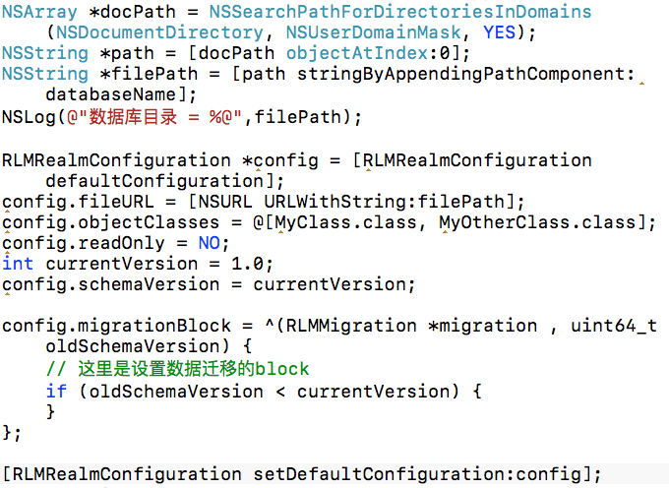
Realm的基本使用
Notes:
当界面发生变化时，得益于高效的 DOM Diff 算法，我们能够知道 Virtual DOM 的变化，从而高效的改动 DOM，避免了重新绘制 DOM。
JS 与 Native交互， JavaScript Core（ios）

Slide 10
Realm的基本使用
二、关于RLMObject的关系
对一(To-One)关系
对多(To-Many)关系
反向关系(Inverse Relationship)
主键primaryKey
默认值defaultPropertyValues
忽略的属性ignoredProperties
必要属性requiredProperties
索引indexedProperties
Notes:
当界面发生变化时，得益于高效的 DOM Diff 算法，我们能够知道 Virtual DOM 的变化，从而高效的改动 DOM，避免了重新绘制 DOM。
JS 与 Native交互， JavaScript Core（ios）

Slide 11
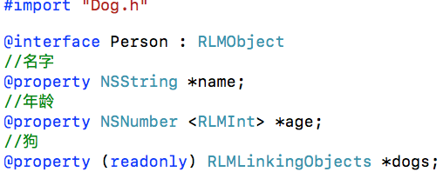
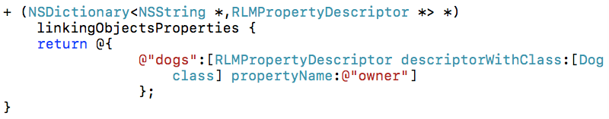
Realm的基本使用
Notes:
当界面发生变化时，得益于高效的 DOM Diff 算法，我们能够知道 Virtual DOM 的变化，从而高效的改动 DOM，避免了重新绘制 DOM。
JS 与 Native交互， JavaScript Core（ios）

Slide 12
Realm的基本使用
三、数据库操作
增
删
改
查
Notes:
当界面发生变化时，得益于高效的 DOM Diff 算法，我们能够知道 Virtual DOM 的变化，从而高效的改动 DOM，避免了重新绘制 DOM。
JS 与 Native交互， JavaScript Core（ios）

Slide 13
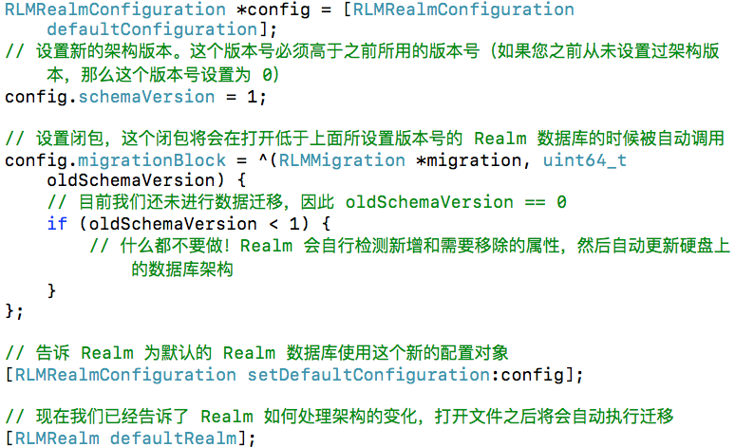
数据库迁移
这是Realm的优点之一，方便迁移。
Notes:
当界面发生变化时，得益于高效的 DOM Diff 算法，我们能够知道 Virtual DOM 的变化，从而高效的改动 DOM，避免了重新绘制 DOM。
JS 与 Native交互， JavaScript Core（ios）

Slide 14
Realm使用的注意事项
跨线程访问数据库，Realm对象一定需要新建一个
自己封装一个Realm全局实例单例是没啥作用的
transactionWithBlock 已经处于一个写的事务中，事务之间不能嵌套
建议每个model都需要设置主键，这样可以方便add和update
查询也不能跨线程查询
Notes:
当界面发生变化时，得益于高效的 DOM Diff 算法，我们能够知道 Virtual DOM 的变化，从而高效的改动 DOM，避免了重新绘制 DOM。
JS 与 Native交互， JavaScript Core（ios）

Slide 15
Realm的一些缺点
Realm对象的 Setters & Getters 不能被重载
Realm 没有自动增长属性
所有的数据模型必须直接继承自RealmObject。这阻碍我们利用数据模型中的任意类型的继承
Realm不支持集合类型
Notes:
当界面发生变化时，得益于高效的 DOM Diff 算法，我们能够知道 Virtual DOM 的变化，从而高效的改动 DOM，避免了重新绘制 DOM。
JS 与 Native交互， JavaScript Core（ios）

Slide 16
参考文献
Realm数据库 从入门到“放弃”:http://www.jianshu.com/p/50e0efb66bdf
Realm的GitHub:https://github.com/realm
Realm的官方文档:https://realm.io/docs/objc/latest/api/index.html
Notes:
当界面发生变化时，得益于高效的 DOM Diff 算法，我们能够知道 Virtual DOM 的变化，从而高效的改动 DOM，避免了重新绘制 DOM。
JS 与 Native交互， JavaScript Core（ios）

Slide 17
Thanks!

